Slide 1
ЦИТОМЕГАЛОВИРУС

Slide 2
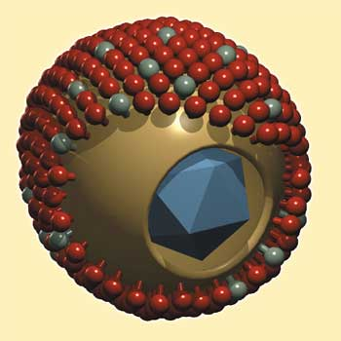
Цитомегаловирус человека (Cytomegalovirus hominis,
Вирус Герпеса Человека 5 типа).
Краткое название: ЦМВ, ВГЧ-5, CMV, HHV-5.
Классификация:
Семейство: Герпесвирусы
Подсемейство: b - герпесвирусы (бета- герпесвирус).

Slide 3
ЦитоМегалоВирус (ЦМВ) был открыт ученой Маргарет Гледис Смит в 1956 году. Этот вирус наиболее распространенный среди людей представитель группы герпес - вирусов, он встречается на всей Земле и поражает членов всех социальных групп, классов и каст. Носительство ЦМВ - пожизненное.
На сегодняшний день не разработано лекарств, которые выводят ЦМВ из организма.

Slide 4
Группы риска
Люди с иммунодефицитами, развившимися вследствие лучевой или химиотерапии при онкологических заболеваниях, при приеме в значительных дозах кортикостероидов, иммуносупрессивной терапии при пересадке органов, ВИЧ - инфекции;
Плод, если он заразился ЦМВ в утробе матери;
Лица, работающие с детьми: воспитатели, учителя, няни, нянечки и т. п.

Slide 5
Предотвращение болезни
Для снижении риска заражения ЦМВ нужно строго соблюдать правила личной гигиены - регулярно мыть руки с мылом. В детских садах и школе карантин по ЦМВ не проводится. Нет смысла помещать госпитализированных пациентов с ЦМВ в инфекционные боксы.
Для снижения риска заражения ЦМВ при сексе нужно практиковать секс с одним партнёром (моногамные связи) и использовать презервативы.

Slide 6
Пути передачи
1. Контактный и половой:
Контакт с новорожденными, включая ежедневный уход за ними (дети инфицированные в родах, в течении первых 5 лет жизни выделяют из организма вирус);
Половой путь (раннее начало половой жизни, множество половых партнеров, гомосексуальные связи, перенесенные ранее венерические болезни)
2. Внутрибольничное заражение:
При пересадке органов от лиц, инфицированных ЦМВ.
При переливании крови и препаратов крови от лица, инфицированного ЦМВ. (В Российской Федерации продукты из крови и цельная кровь на наличие ЦМВ не проверяются).

Slide 7

За такой специфический вид, клетку пораженную ЦМВ, именуют "совиным глазом", а болезнь цитомегалией, что в переводе с греческого на русский значит /cyto - клетка; mega - больших размеров/.

Slide 8
Течение болезни
Симптомы мононуклеоза;
Множественного поражения внутренних органов у людей с выраженным иммунодефицитом (СПИД, люди с пересаженными органами: костный мозг, почки, сердце). Преимущественно поражаются легкие - ЦМВ-пневмония;
Воспаление органов мочеполовой системы и внутриутробное заражение и поражение плода.

Slide 9
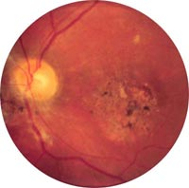
7-20% больных СПИДом безвозвратно теряют зрение, вследствие цитомегаловирусного ретинита (поражение сетчатки), который развивается ~ у 70% инфицированных.

Slide 10


ЦМВ и БЕРЕМЕННОСТЬ
Инфицирование плода на ранних сроках (до 12 недель беременности) ведет к врожденным уродствам: у будущего ребенка может не развиться головной мозг: анэнцефалия или гидроцефалия.

Slide 11
Диагностика
Если Вас ничего не беспокоит, то нет никакой необходимости периодически обследовать себя или своих детей на ЦМВ и смотреть титр антител.
4х кратное увеличение титров Ig G в анализах, взятых у ребенка с разницей в 30 дней, может свидетельствовать об активности ЦМВ инфекции у него.
Наиболее достоверной считается реакция ПЦР.

Slide 12
Лечение
У человека наблюдается пожизненное носительство инфекции. Вывести вирус из организма невозможно. Носительство ЦМВ людям с нормальным состоянием иммунной системы ничем не грозит, а препараты для лечения ЦМВ обладают очень сильным воздействием на организм. Исходя из этого, проводить лечение здоровым людям, у которых ЦМВ не вызывает каких-либо симптомов нецелесообразно.

Slide 13
ПРИ БЕРЕМЕННОСТИ
До наступления беременности каждой женщине, у которой обнаружен цитомегаловирус рекомендуется посетить гинеколога и сдать кровь на антитела к ЦМВ.
Для профилактики заболевания беременная женщина должна воздержаться от посещения детских коллективов, т. к. инфицированные ЦМВ дети до 5-7 лет выделяют вирус в окружающую среду.
Беременная должна тщательно выполнять правила личной гигиены, мыть руки с мылом после контактов с детьми, детскими игрушками, пелёнками и подгузниками.
Противовирусные препараты во время беременности не применяются.

Slide 14
ПРИ ЗАБОЛЕВАНИИ НОВОРОЖДЕННОГО
Наиболее эффективен ЦИТОТЕКТ (иммуноглобулин человека класса G с повышенным содержанием антител против цитомегаловируса). Препарат не из дешевых: 1 ампула цитотекта стоит порядка 150 $. На курс лечения требуется 7-10 ампул. Противовирусные препараты в связи с их высокой токсичностью не применяются.

Slide 15
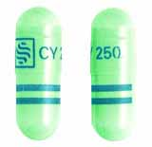
ПРИ ВИЧ ИНФЕКЦИИ и ИММУНОДЕФИЦИТАХ
Для профилактики ЦМВ осложнений у людей со сниженным иммунитетом и иммунодефицитом эффективен валтрекс.
У людей с иммунодефицитами и для профилактики и лечения применяется ганцикловир (Цимевен), Фоскарнет, Цидофовир, которые в связи с серьезными побочными эффектами должны использоваться строго по назначению врача. Применение этих препаратов способно предотвратить развитие ЦМВ ретинитов, пневмоний, гепатитов, эзофагитов.

Slide 16

В 2001 году в Европе, а затем и в США был зарегистрирован новый препарат для лечения ЦМВ ретинита Валцит (Valcyte) - валиновый эфир ганцикловира или валганцикловир.

Slide 17
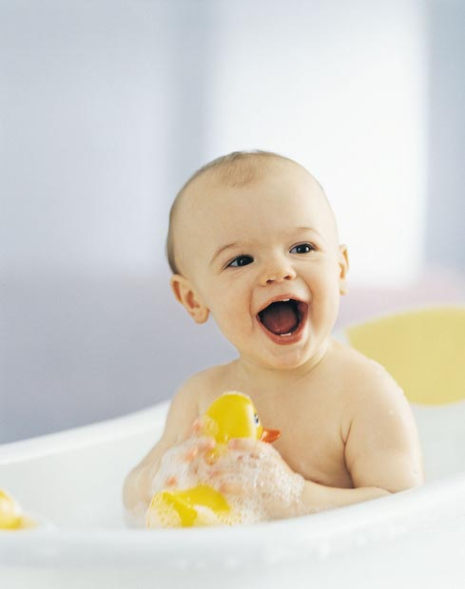

Берегите здоровье, свое и своих близких!
Источник «Мир здоровья»
2008

